Slide 1
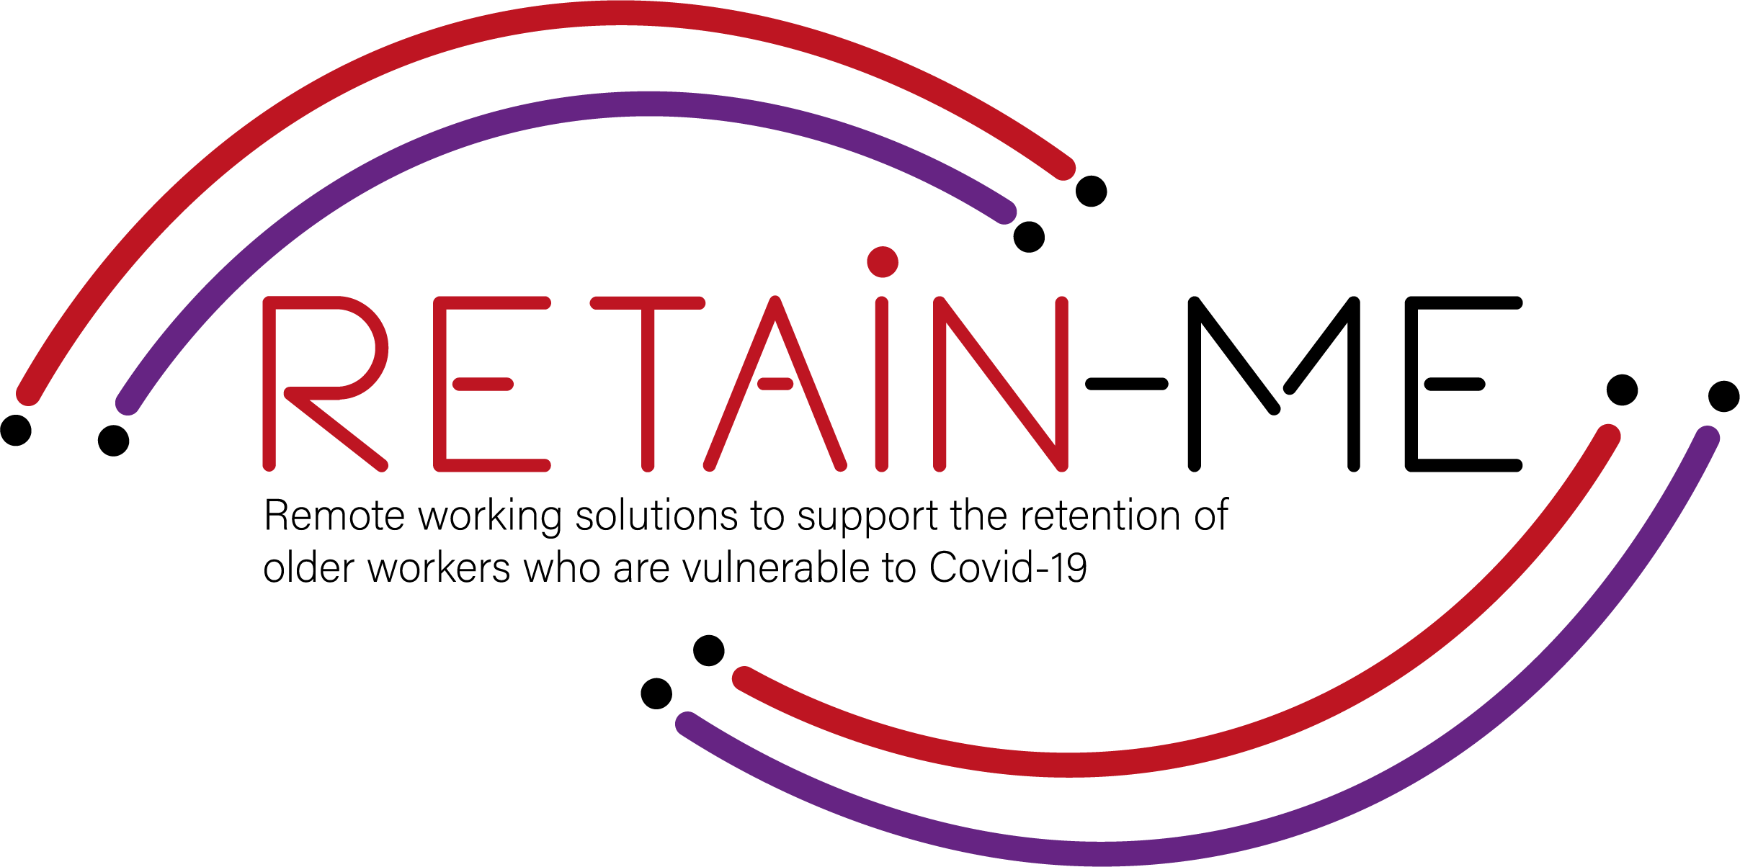
Como melhorar a digitização pessoal e a sua posição de trabalho

Slide 2
ACTIVIDADE 1
O papel da digitização na nossa vida pessoal

Slide 3
A digitização na nossa vida pessoal
Como é que a digitização está a afetar
a nossa vida pessoal?

Slide 4
ACTIVIDADE 2
O papel da digitização na nossa vida profissional

Slide 5
Importância da digitização na nossa vida pessoal e profissional
Há muitos aspectos do trabalho transformado digitalmente que podem ser considerados verdadeiramente fantásticos: maior mobilidade, menor necessidade de um espaço de trabalho dedicado, maior produtividade graças às novas ferramentas, etc.!

Slide 6
Importância da digitização na nossa vida pessoal
e profissional
A digitização melhorou a flexibilidade tanto para os trabalhadores como para os empregadores, aumentando a produtividade e permitindo uma maior integração da vida profissional e familiar.
Embora os computadores portáteis e de secretária continuem a ser os mais utilizados, os dispositivos móveis estão a "ganhar a corrida", provocando uma grande mudança na utilização que as pessoas fazem dos meios digitais em casa e no trabalho.

Slide 7
Importância da digitização no nossa vida pessoal
e profissional
O tempo de ligação online está a aumentar, com as pessoas a procurarem informações ou a satisfazerem as suas necessidades sociais e de entretenimento.
A participação nos meios de comunicação digitais por razões privadas e profissionais está a aumentar constantemente na vida e nas práticas quotidianas das pessoas, com a digitização a afetar grandemente a vida pessoal e profissional das pessoas.

Slide 8
Importância da digitização no nossa vida pessoal
e profissional
A digitização afecta-nos a todos! Embora experimentemos os benefícios da digitização na nossa vida quotidiana profissional e pessoal, há também aspectos negativos para os quais devemos ser alertados desde os primeiros anos.

Slide 9
Importância da digitização na nossa vida pessoal e profissional
Há certas atitudes que temos de evitar no contexto da digitização, para envolvermo-nos numa digitização mais significativa e benéfica.

Slide 10
Importância da digitização na nossa vida pessoal e profissional
Reconhecer que a digitização afecta a nossa vida pessoal e profissional é fundamental para tomar decisões mais significativas e benéficas sobre a utilização das oportunidades digitais na nossa vida quotidiana.

Slide 11
ACTIVIDADE 3
Decisões significativas e benéficas de digitização na nossa vida profissional

Slide 12
Decisões significativas e benéficas de digitização na nossa vida profissional
Consegue citar três decisões significativas e benéficas em relação ao digital?
na nossa vida profissional?

Slide 13
ACTIVIDADE 4
Decisões significativas e benéficas de digitização na nossa vida pessoal

Slide 14
Decisões significativas e benéficas de digitização na nossa vida pessoal
Consegue citar três decisões significativas e benéficas relativamente ao ambiente digital nas nossas vidas pessoais?

Slide 15
Financiado pela União Europeia. Os pontos de vista e as opiniões expressas são as do(s) autor(es) e não refletem necessariamente a posição da União Europeia ou da Agência de Execução Europeia da Educação e da Cultura (EACEA). Nem a União Europeia nem a EACEA podem ser tidos como responsáveis por essas opiniões.“
Número do Projeto: 2021-1-SE01-KA220-VET-000032922

